Slide 1
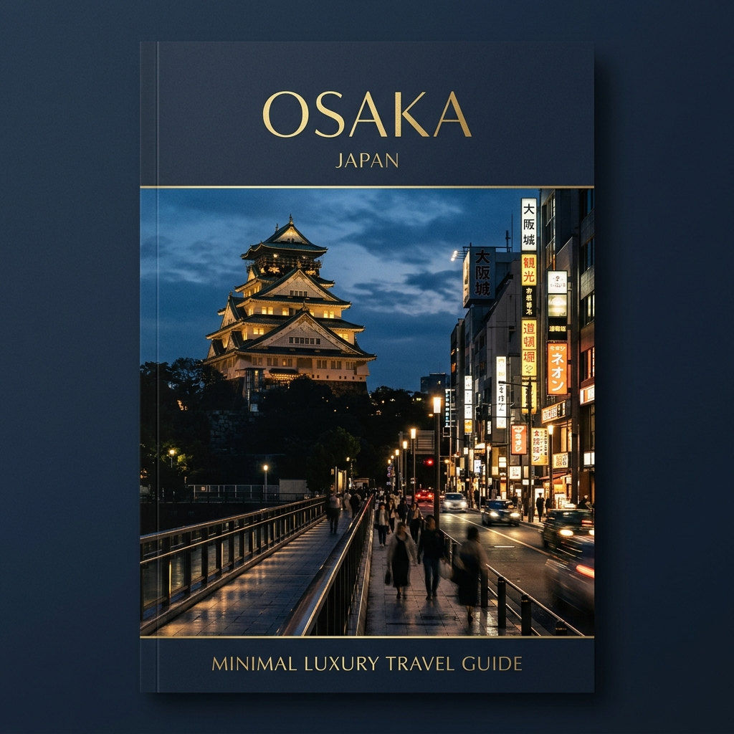
大阪五天四夜
璀璨霓虹與經典古蹟
關西自由行規劃指南
✈️ 深度關西旅程 🗺️ 現代與歷史的完美交織

Slide 2
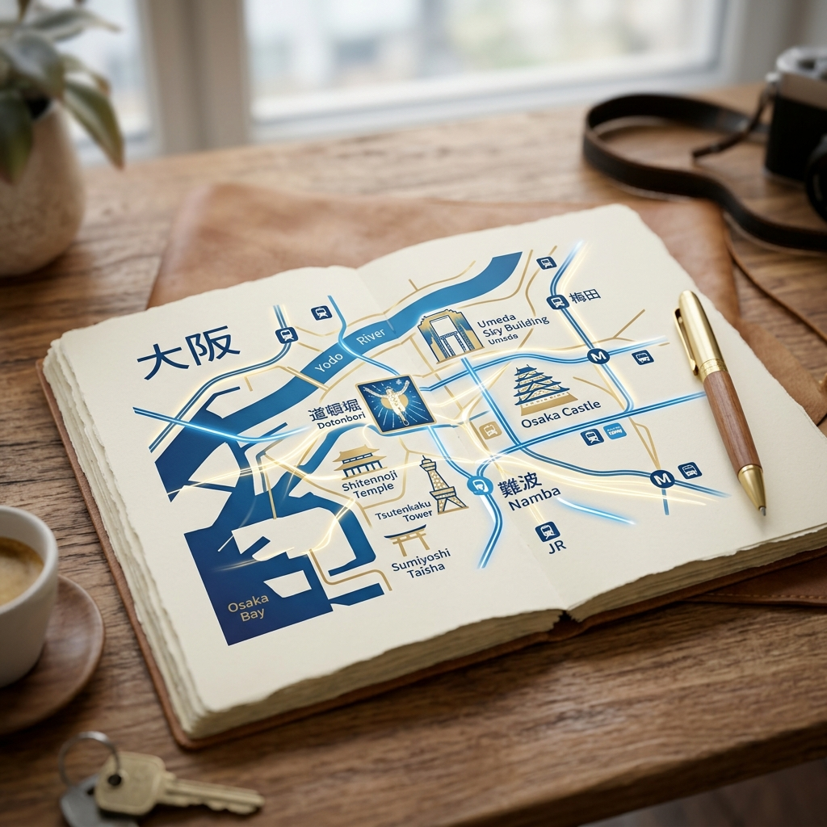
五天四夜 玩轉關西
行程概覽與地理動線
📍 Day 1 ： 降落關西 ➔ 道頓堀璀璨霓虹與美食巡禮
體驗大阪活力夜生活，打卡固力果跑跑人
📍 Day 2 ： 穿越古今 ➔ 大阪城天守閣與梅田空中花園
欣賞宏偉天守閣與 360 度無死角百萬都市夜景
📍 Day 3 ： 奇幻冒險 ➔ 日本環球影城 USJ 一整天狂歡
沉浸於瑪利歐賽車與哈利波特魔法世界
📍 Day 4 ： 古都慢活 ➔ 京都伏見稻荷與清水寺一日遊
漫步千本鳥居與清水舞台的朱紅歷史記憶
📍 Day 5 ： 最後衝刺 ➔ 黑門市場海鮮與心齋橋採購 ➔ 返台
享受烤和牛與巨無霸干貝，臨空城 Outlets 血拼

Slide 3
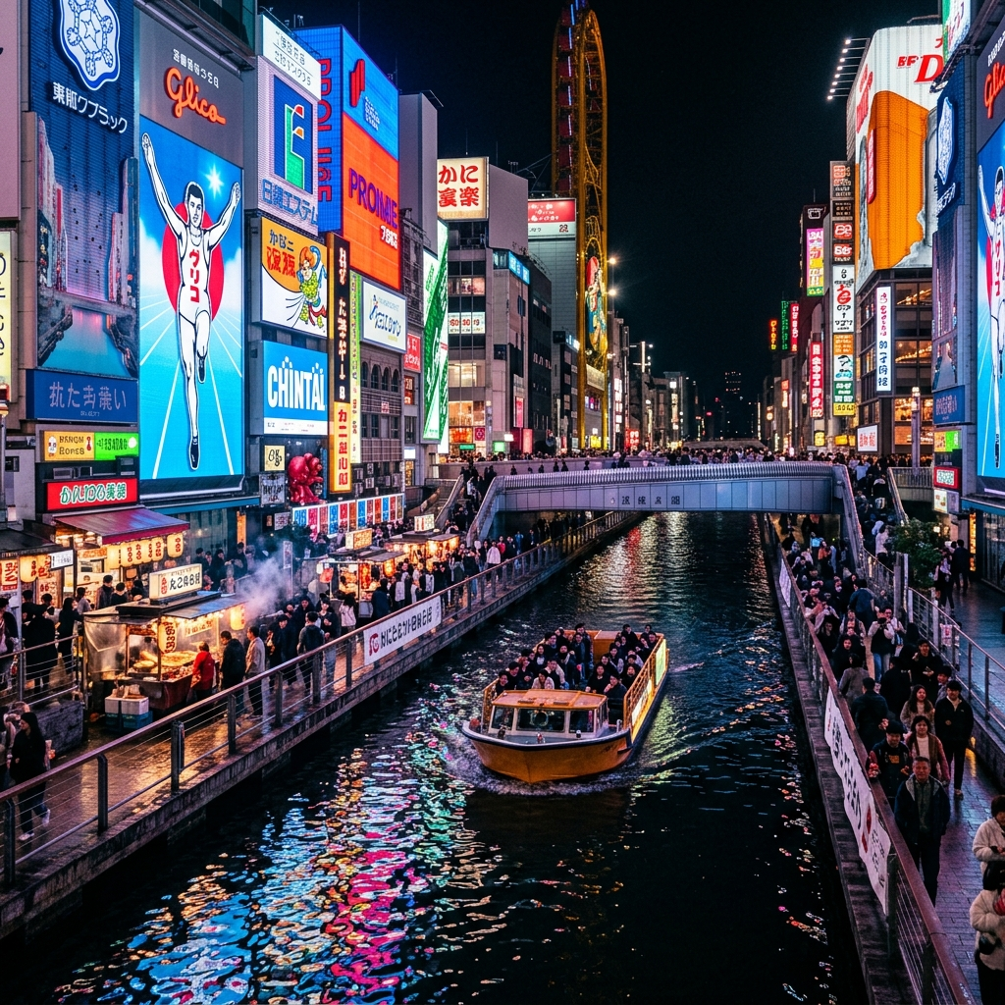
Day 1 | 降落關西，擁抱道頓堀
感受大阪最奔放的熱情與美食之夜
⚡ 交通直達：南海電鐵 Rapi:t
從關西機場搭乘特急 Rapi:t 藍色鋼鐵車身列車，只需 38 分鐘即可直達難波站，舒適又快速。
🛍️ 潮流前線：心齋橋筋商店街
日本最具代表性的拱廊商店街！聚集各大家藥妝店、日系潮流品牌與國際精品，滿足一切購物慾望。
🐙 美食天堂：道頓堀川與巨型招牌
在固力果跑跑人霓虹招牌前打卡！沿河川品嚐本家章魚燒、金龍拉麵、美津的大阪燒，感受關西庶民美食實力。

Slide 4
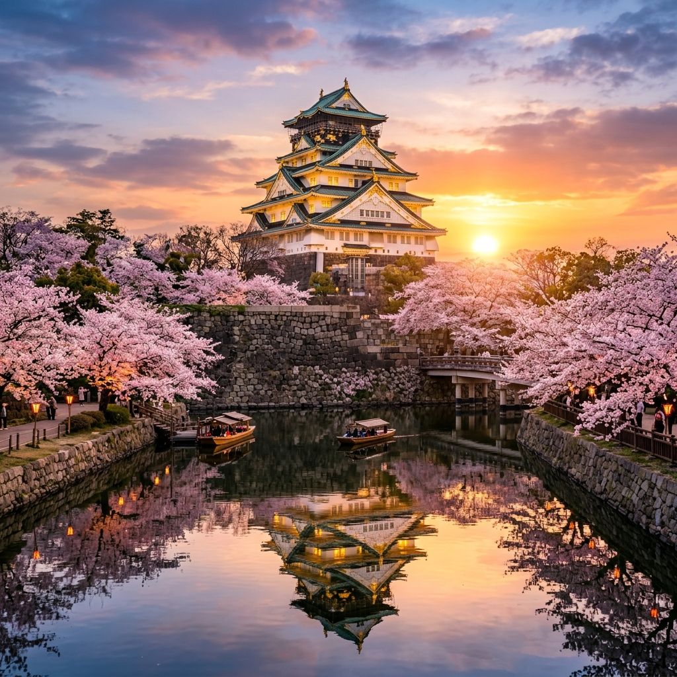
Day 2 | 歷史與現代的交織
從豐臣秀吉的城堡到摩天大樓展望台
🏯 歷史巡禮：大阪城天守閣
參觀白色城牆配上亮眼金箔的雄偉天守閣，登上 8 樓展望台俯瞰大阪城公園的美麗綠意與護城河景致。
🍜 庶民漫步：天神橋筋商店街
全長 2.6 公里為日本最長商店街！充滿懷舊氣息的在地小吃、便宜藥妝與生活雜貨，感受最道地的大阪生活。
🌃 百萬夜景：梅田藍天大廈
登上 173 公尺高的空中庭園展望台，享受 360 度無死角的室外露天微風，將大阪繁華的都市霓虹盡收眼底。

Slide 5
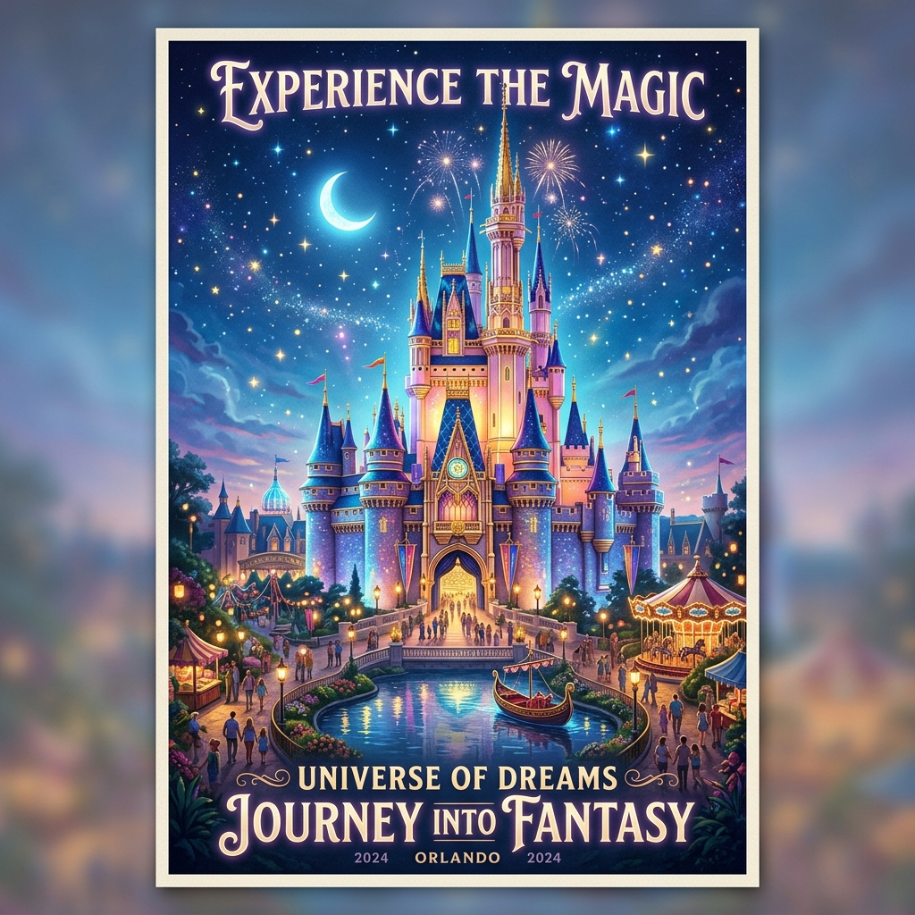
Day 3 | 環球影城的奇幻冒險
進入電影與遊戲實體化的夢幻國度
🍄 瑪利歐：超級任天堂世界
利用能量手環在園區內敲擊磚頭收集金幣！必玩「瑪利歐賽車～庫巴的挑戰書～」，並到奇諾比奧咖啡店享受美味料理。
🧙 魔法世界：哈利波特的禁忌之旅
走入壯麗的霍格華茲城堡，手持互動魔杖施展魔法。在活米村喝杯冰涼奶油啤酒，體驗極致魔法魅力。
💡 樂園攻略：提早入園與快速通關
務必下載 USJ 官方 App 搶整理券，建議提早 1-1.5 小時至大門口排隊，或提前購買快速通關 (Express Pass) 省去排隊時間。

Slide 6
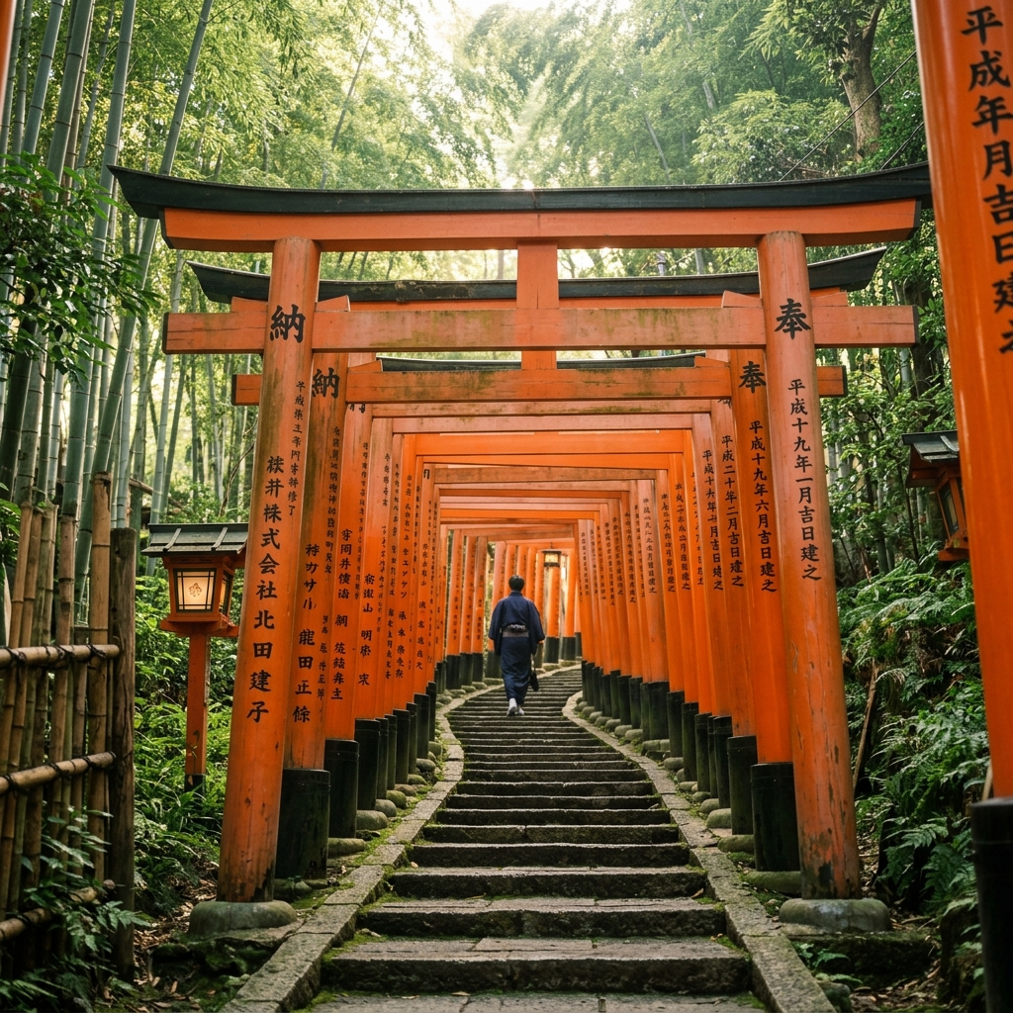
Day 4 | 京都古都一日巡禮
漫步千本鳥居與朱紅舞台的關西記憶
⛩️ 視覺震撼：伏見稻荷大社
朝聖綿延整座稻荷山的「千本鳥居」！極具視覺張力的鮮紅鳥居隧道，是京都最經典的明信片級畫面。
🍂 歷史懸空：清水寺與二年坂
站在巨大的木造「清水舞台」上眺望京都街景。下山沿著二年坂、三年坂石板路漫步，體驗傳統抹茶與日式紙傘風情。
🚆 快捷交通：京阪電車一日券
使用京阪電車一日乘車券，從大阪難波/梅田輕鬆直達京都，沿途暢遊宇治、伏見稻荷與祇園，便利又划算。

Slide 7
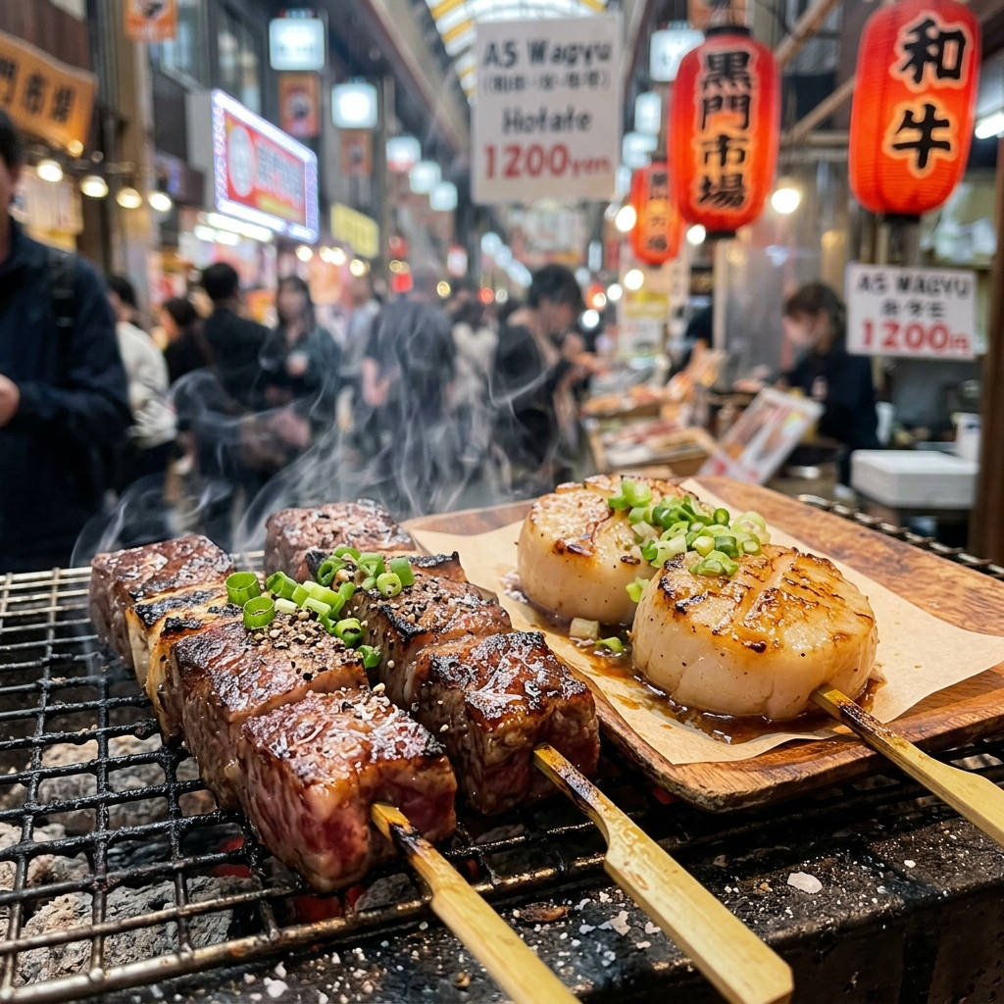
Day 5 | 美食廚房與最後血拼
帶著滿滿回憶與超值戰利品凱旋歸國
🦞 胃袋覺醒：黑門市場海鮮
大阪的庶民廚房！現場品嚐現烤神戶牛、巨無霸大干貝、現開生蠔、海膽與極致新鮮的黑鮪魚生魚片，大飽口福。
🛍️ 機場前哨：臨空城 Rinku Outlets
搭乘接駁車僅需 20 分鐘即可抵達關西機場。在此瘋狂採購折價國際名牌、運動服飾，為行李箱做最後衝刺。
✈️ 機場補貨與登機小提醒
提早 2.5 至 3 小時抵達關西機場辦理托運。入關後在免稅店採購薯條三兄弟、白色戀人等超人氣伴手禮，完美收尾！

